Slide 1

Titulo
Herramientas computacionales para el
análisis de datos genómicos
Fernando Hernandez, IVIC

Slide 2
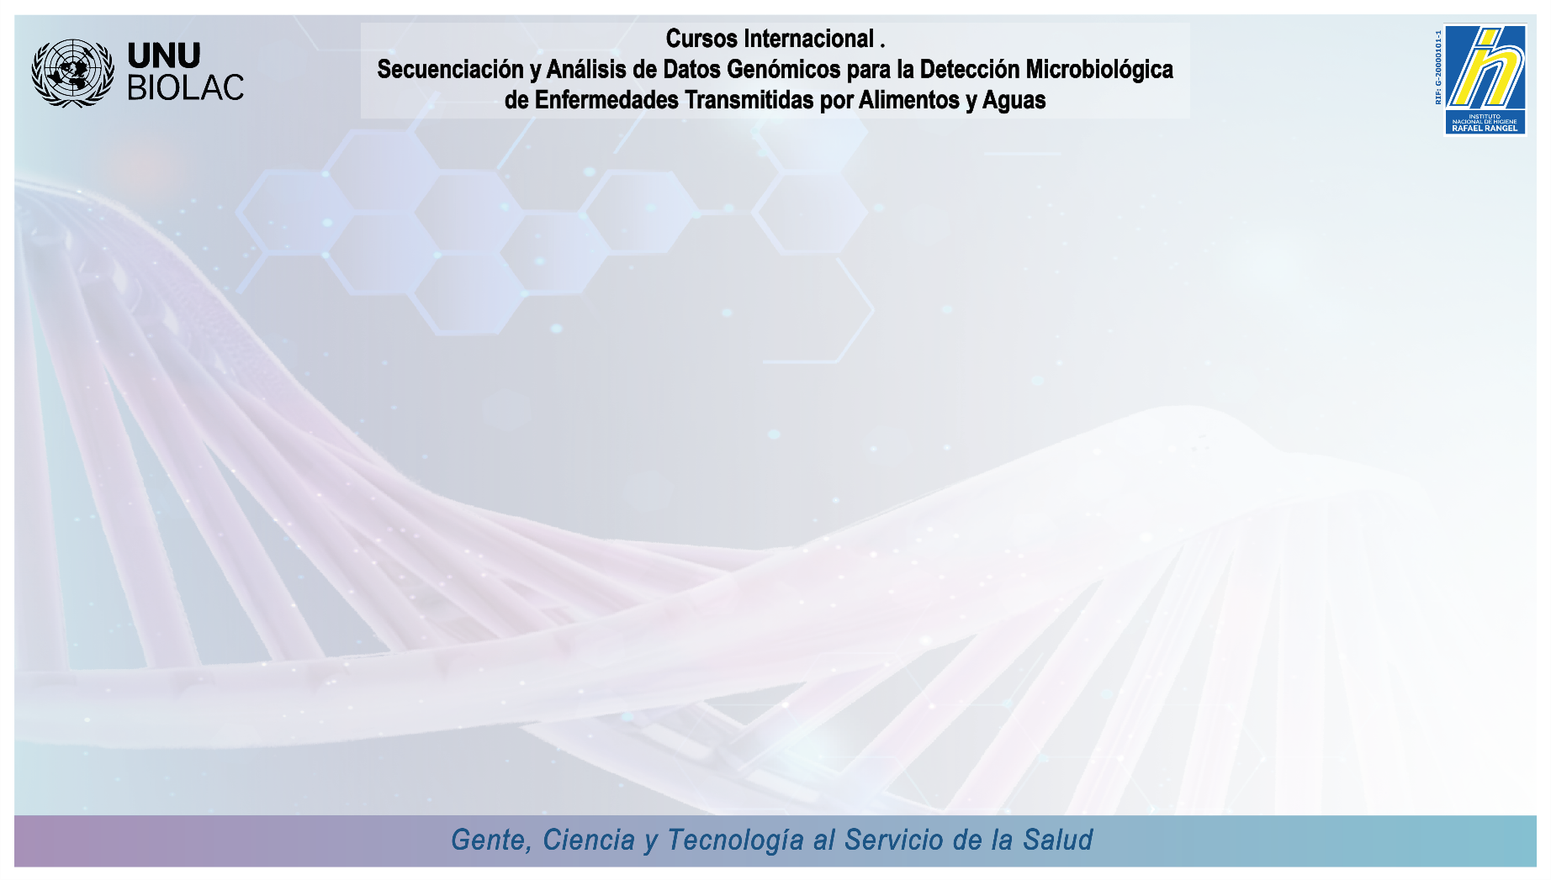

Los Avances!!!

Slide 3
J. Clin. Med. 2020, 9, 132

Slide 4
1976: Virus de ARN-- Fago MS2 (3 kbp)
1977: Virus de ADN -- Fago Φ-X174 (6 kbp)
1995: Bacteria -- Haemophilus influenzae (1.8 Mbp)
1995: Eukarya -- Saccharomyces cerevisiae (12 Mbp)
1996: Arquea -- Methanococcus jannaschii (1.6 Mbp)
2000: Primer borrador del genoma humano -- J. Craig Venter (3 Gbp)

Slide 5
La ola de secuenciación del ADN
1953: Estructura del ADN
1972: ADN recombinante
1977: Secuenciación de Sanger
1985: PCR
1988: NCBI
1990: BLAST

Slide 6
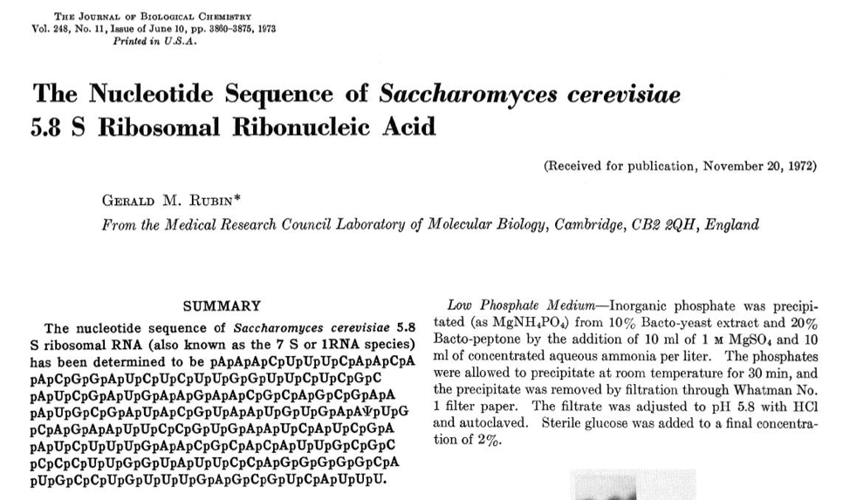
Secuenciación en 1970

Slide 7
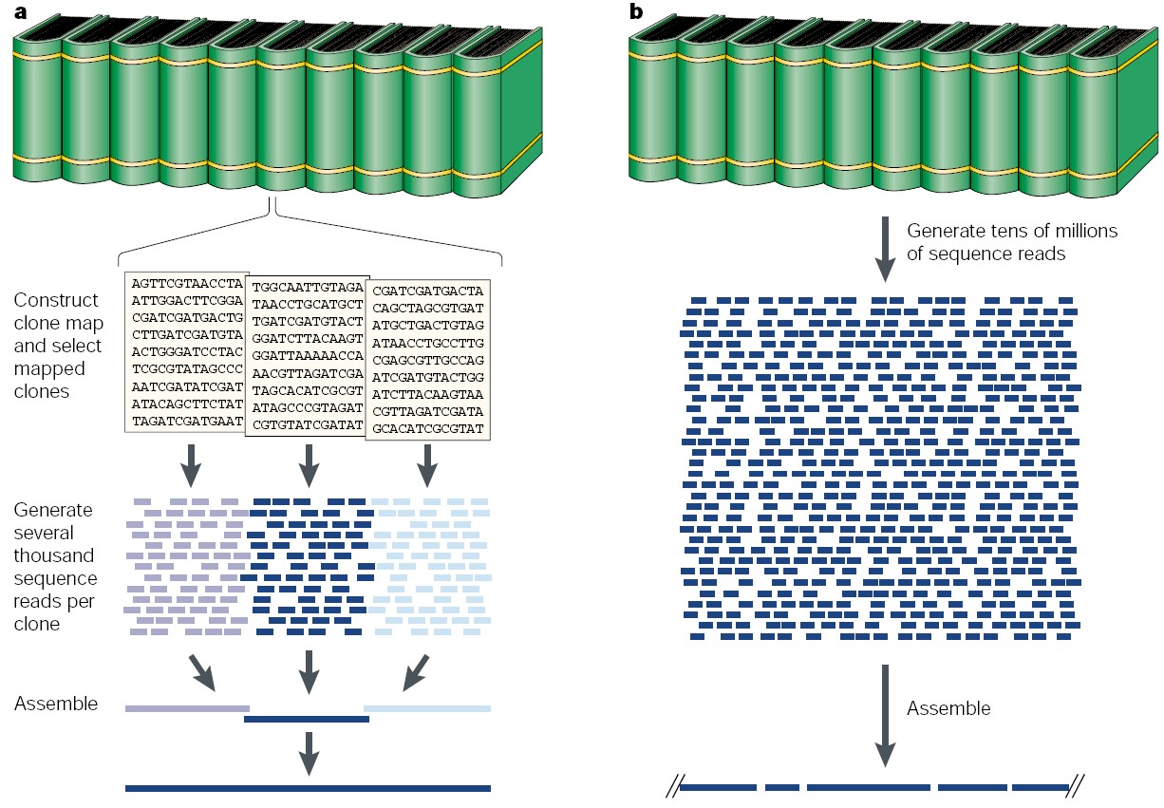
La carrera del genoma humano
Clone-by-clone and
Whole-genome shotgun

Slide 8
La carrera del genoma humano
Proyecto Genoma Humano: 1990-2003
Originalmente 1990-2005
Impulsado por la mejora tecnológica y la automatización.
Competencia de Celera
La informática es esencial para los esfuerzos de secuenciación públicos y privados.
Ensamblaje de secuencias y predicción de genes.
Borrador de trabajo terminado simultáneamente en la primavera de 2000.
Genoma humano completo 2003

Slide 9
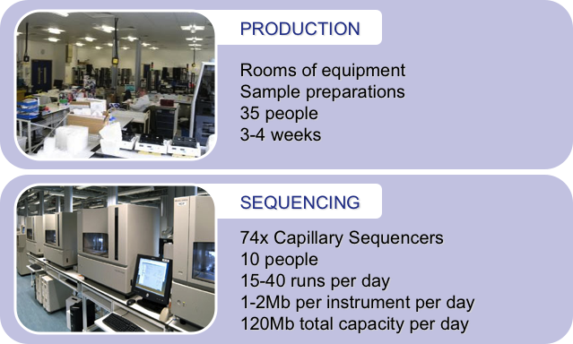
Secuenciación en el
2001

Slide 10
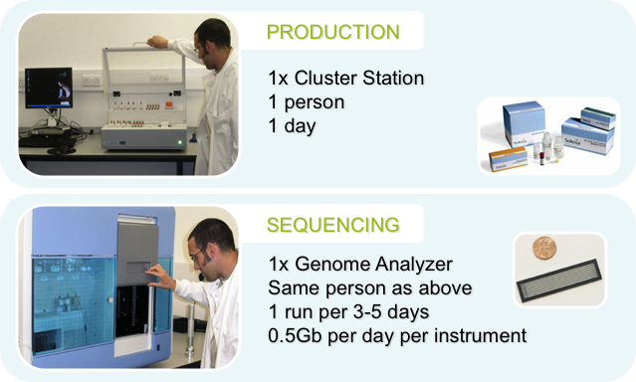
Secuenciación en el
2007

Slide 11

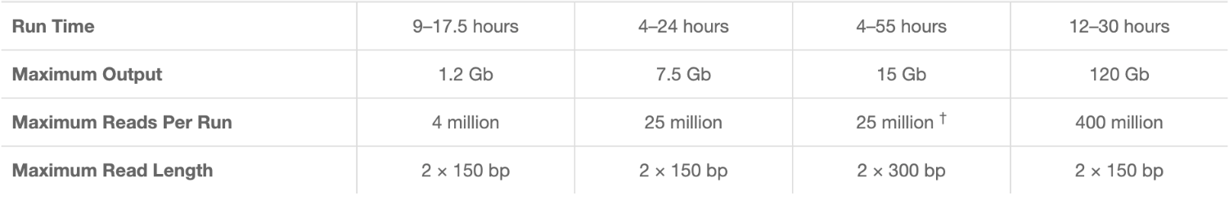
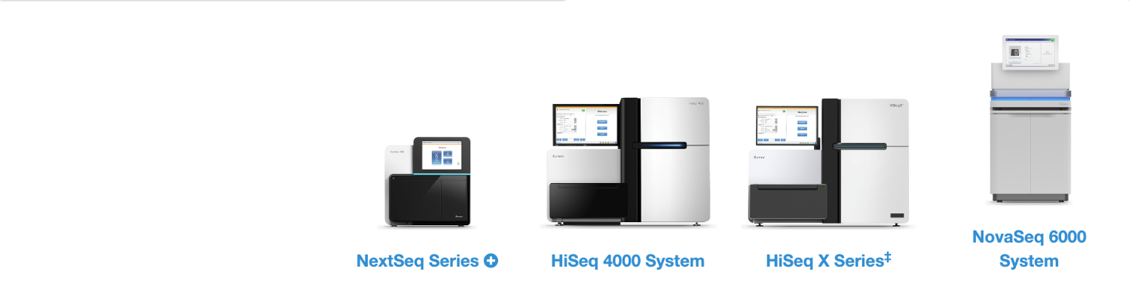
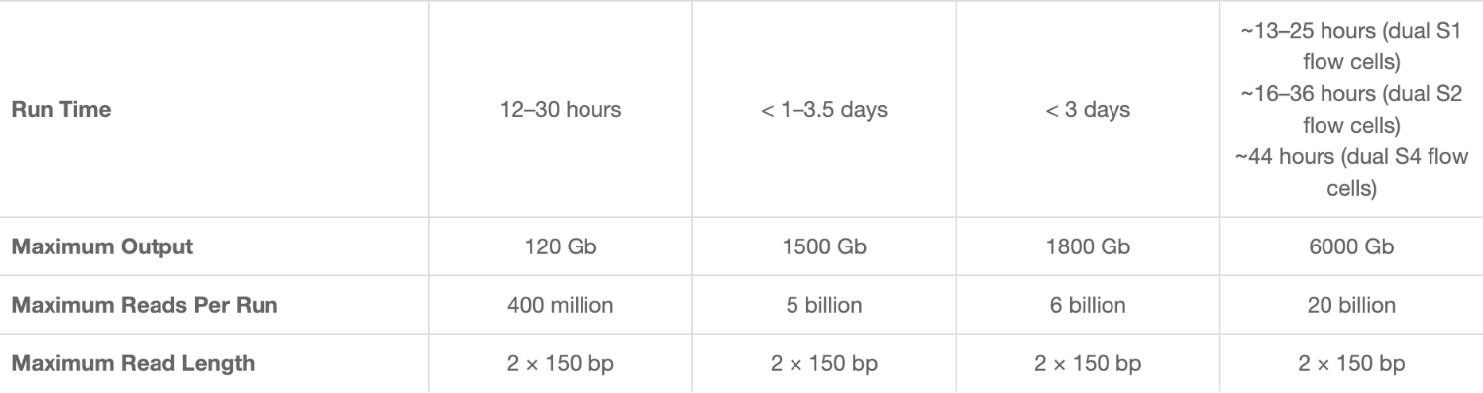
Secuenciación hoy!

Slide 12
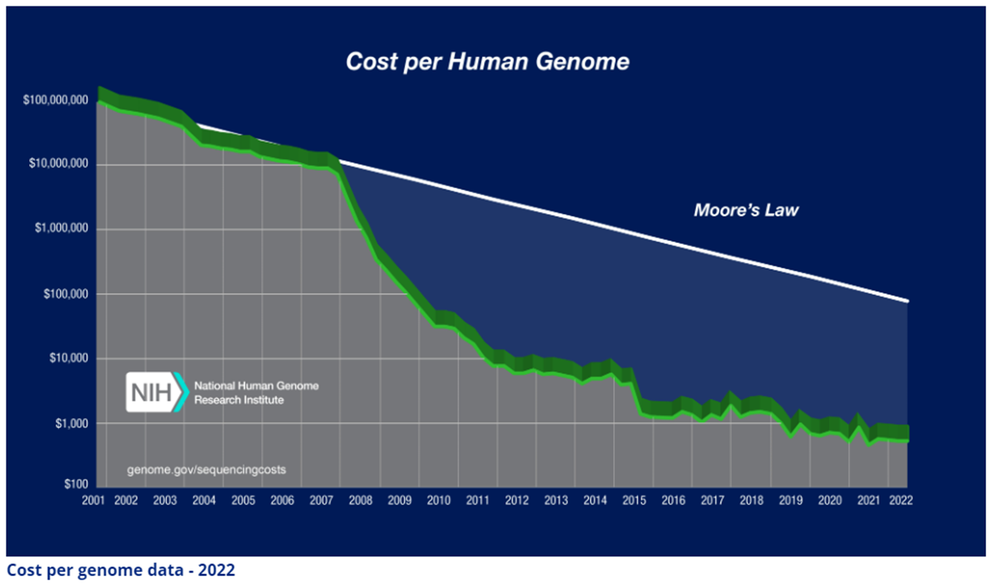
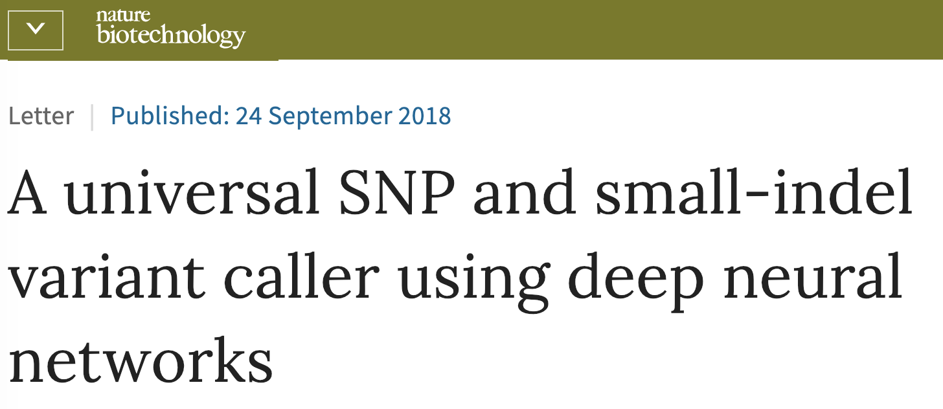

Slide 13
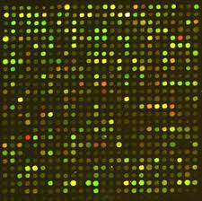
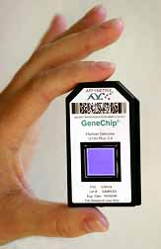
La ola de los microarreglos!!
Los microarreglos contienen de cientos a millones de sondas
Detectar simultáneamente que tanto cada gen se esta expresando

Slide 14
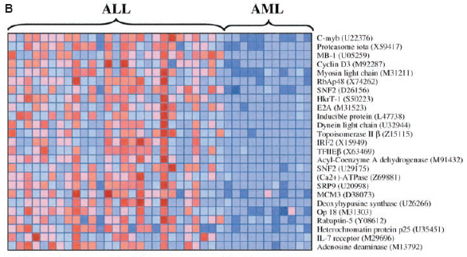
Golub et al, Science 1999.
LLA vs LMA

Slide 15

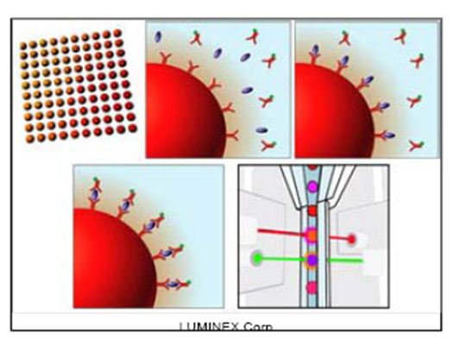
Inferir niveles de expresión de un gran conjunto de genes
Mapa de conectividad: 1.5M perfiles de expresión para mas de 3 mil perturbaciones en genes y 5 mil drogas
“Microarreglos” hoy

Slide 16
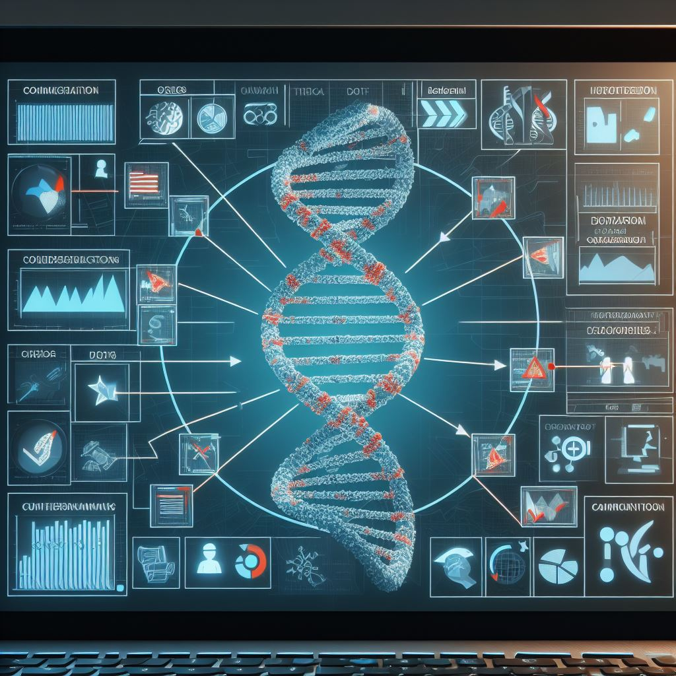

Retos!!!!!
Retos!

Slide 17
Cambio de paradigma
De genes individuales a genomas completos
De transcritos individuales a transcriptomas completos
De organismos individuales a grupos metagenómicos complejos
De organismos modelo hasta las especies particulares.

Slide 18

Presenta importantes retos en análisis de grandes datos (Big data)

Slide 19
!
Análisis de datos!
Análisis de datos
$
Secuenciación
Aun se requieren + bioinformáticos!

Slide 20

Fortalecer capacidades en bioinformática para Latinoamérica

Slide 21

Alto poder computacional
Una infraestructura IT dedicada

Slide 22
Tecnologías de NGS
Compañía | Plataforma | Amplificación | Método de secuenciación
Roche | 454 | emPCR | Pirosecuenciación
Illumina | HiSeq MiSeq | Bridge PCR | Síntesis
LifeTech | SOLiD | emPCR/ Wildfire | Ligación
Thermo | Ion Torrent/Ion Proton | emPCR | Síntesis (pH)
Pacific Bioscience | RSII | Ninguna | Síntesis
Complete genomics | Nanoballs | Ninguna | Ligación
Oxford Nanopore | minION | Ninguna | Flujo

Slide 23

Tecnologías fallidas: Helicos, Polonator, etc.

Slide 24
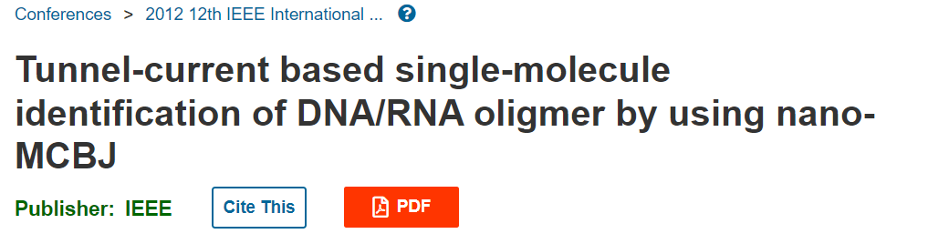
En desarrollo

Slide 25
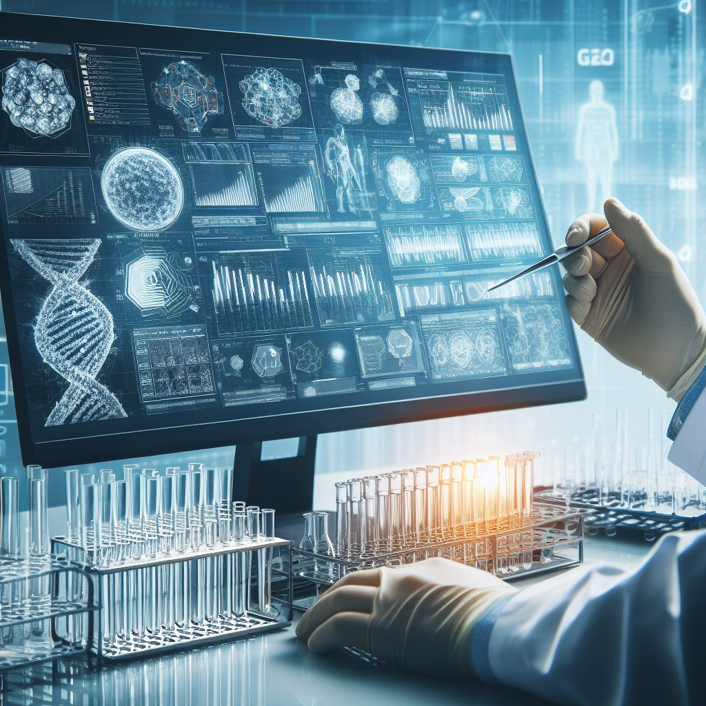
En NGS, una librería se define como una colección de fragmentos de ADN/ARN que representan la totalidad del genoma/transcriptoma o una región en especifico
Una buena librería debe tener una alta sensibilidad y especificidad

Slide 26
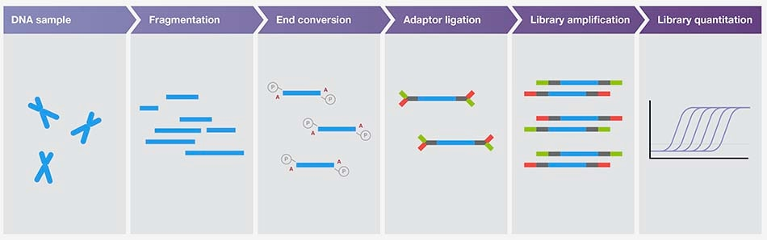
https://www.thermofisher.com/

Slide 28
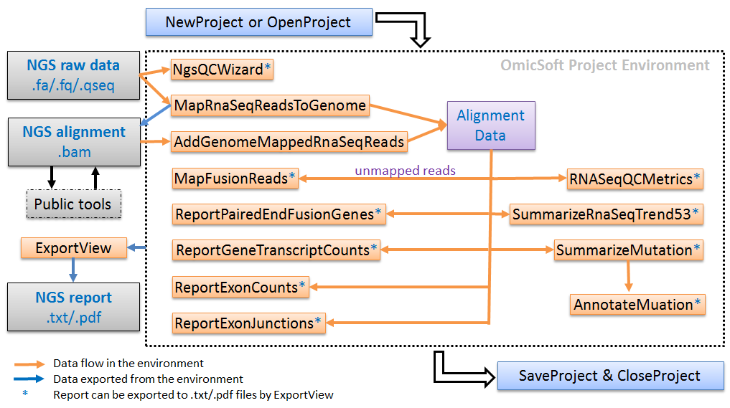
Básicamente un conjunto de pasos para analizar datos
Data cruda(FASTQ reads)
Resultado intermedio
Resultado intermedio
Resultado final
Los flujos de trabajo pueden ser muy sencillos o muy complejos!!!…

Slide 29

BIOINFORMÁTICA
322 millones de resultados
HERRAMIENTAS BIOINFORMÁTICAS
175 millones de resultados
Noviembre 2023
Notes:
Buscar mi presentacion UCV

Slide 30
Diferencia entre bioinformática y biología computacional
Biología computacional = el estudio de la biología utilizando técnicas computacionales. El objetivo es aprender nueva biología, conocimientos sobre los sistemas vivos. Es acerca de la ciencia.
Bioinformática = la creación de herramientas (algoritmos, bases de datos) que resuelven problemas. El objetivo es construir herramientas útiles que funcionen con datos biológicos. Es acerca de la ingeniería

Slide 31
Bioinformática y biología computacional
Interdisciplinaria
Estadística, Biología, Informática
Cambio de énfasis con el tiempo
Aplicada
Desde estudiantes de pregrado hasta posdoctorantes
Formación útil para muchos
Cuanto mas practiques, mejor lo harás
Avanza con los desarrollos tecnológicos

Slide 32





Programas/
Repositorios

Slide 33
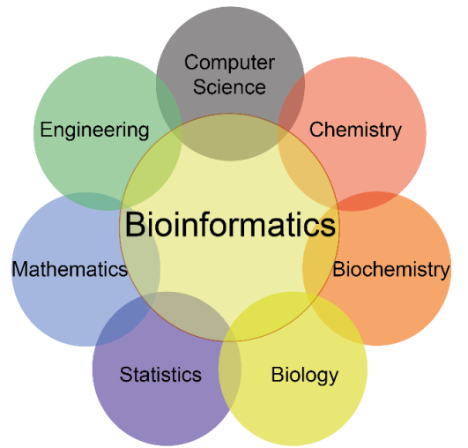
Ciencia
multidisciplinaria
Notes:
Estadística: Pruebas de hipótesis, distribuciones, intuición

Slide 34
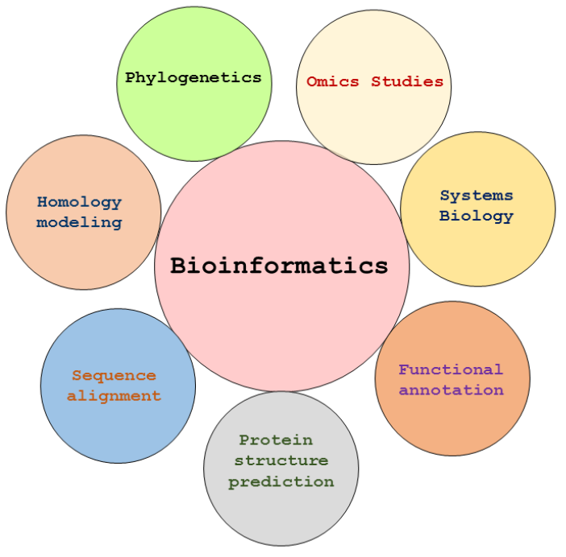
Múltiples
enfoques

Slide 35
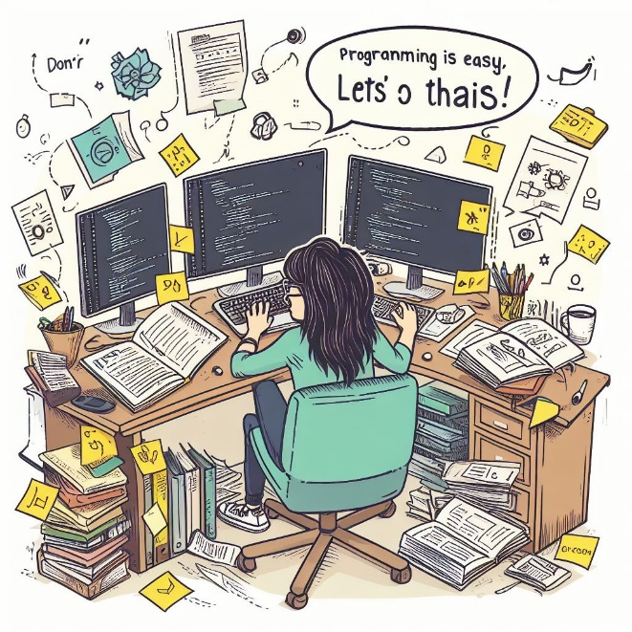
No tener miedo de realizar análisis de datos y algo de programación

Slide 36
Control de calidad
Análisis primarios
Herramientas
Análisis secundarios
Análisis terciarios

Slide 37
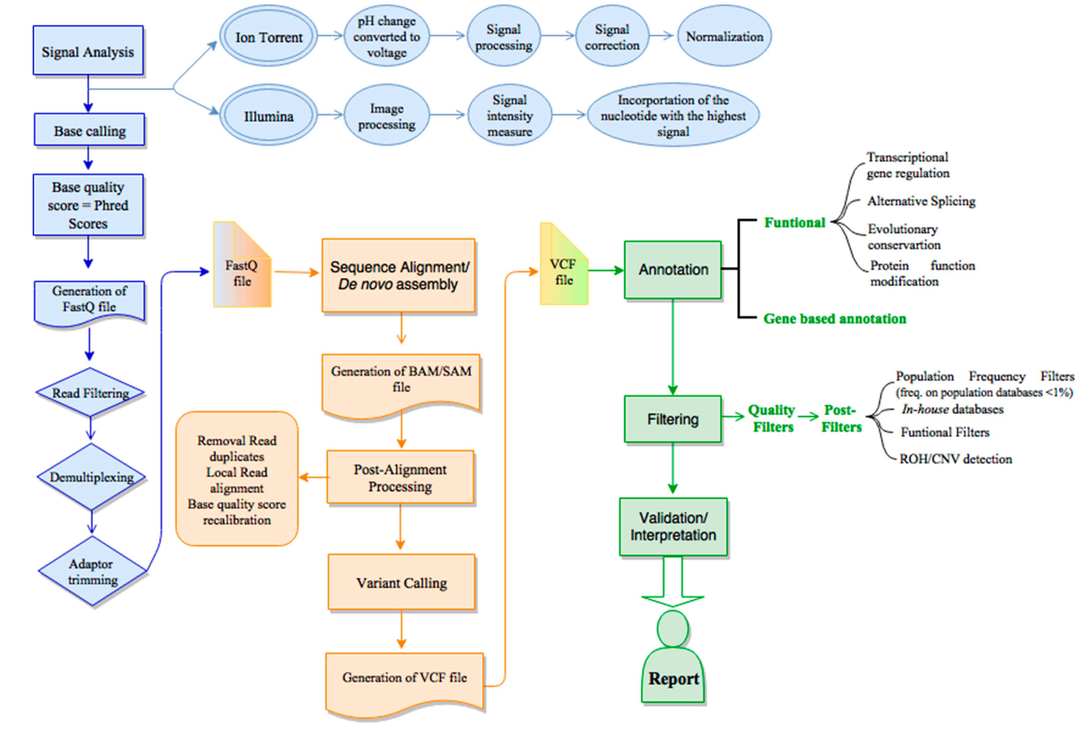

Slide 38
Análisis primarios
Trimmomatic
FastQC
QC/Trimming
SequelTools (Long reads)
fastp

Slide 39
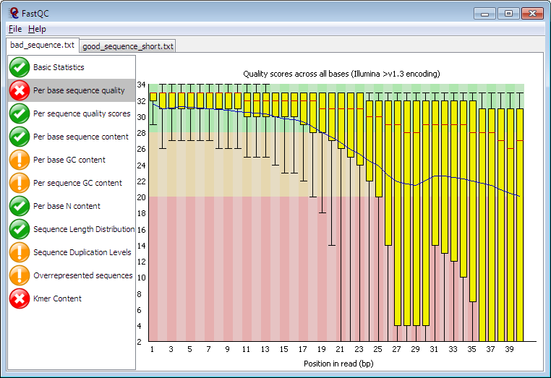

Slide 41
WGS
Genoma de referencia
Análisis
secundarios
Diseño experimental
Secuenciación
QC
Mapeo de reads
Genoma de referencia
Ensamblaje final

Slide 42
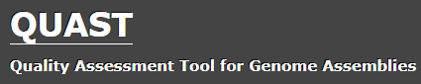
WGS
Sin genoma de referencia
Análisis
secundarios
Diseño experimental
Secuenciación
QC
Mapeo de reads
BWA/Bowtie2
Ensamblaje final

Slide 43



Escrito en C
Picard

Slide 44
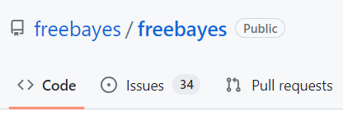
Formato SAM/BAM
Archivo .VCF

Slide 45
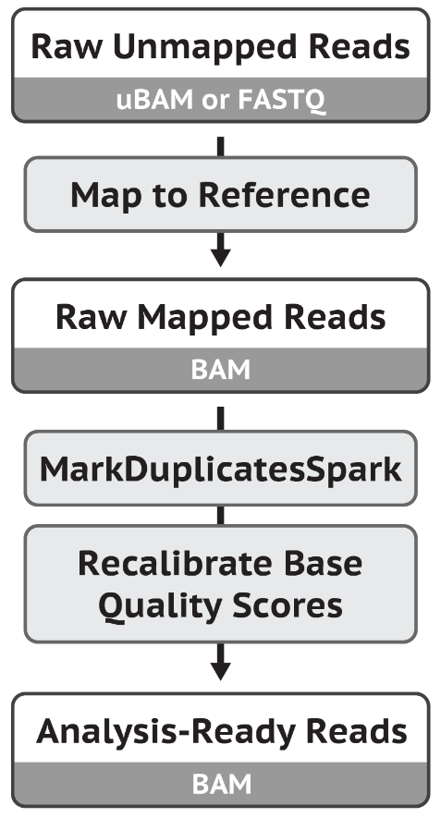
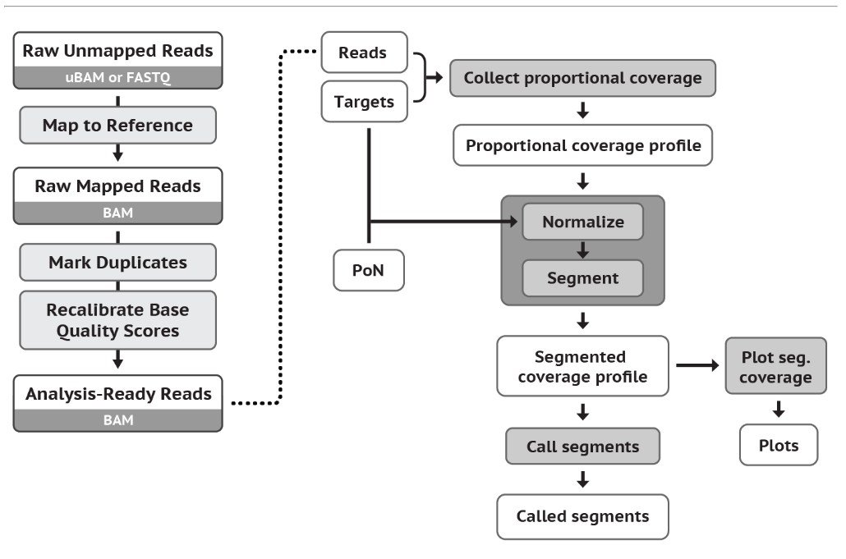
Somatic copy number variant discovery (CNVs)
Data pre-processing for variant discovery

Slide 46


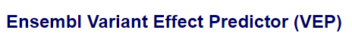
SIFT
Polyphen-2
CADD
Condel

Slide 47
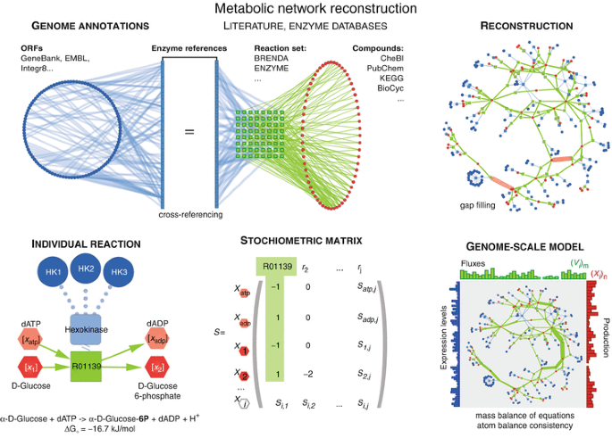
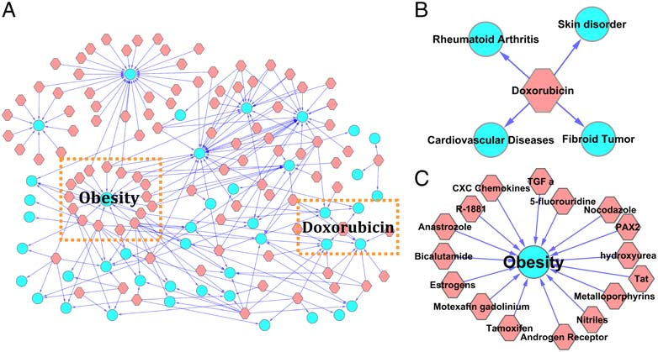

Análisis terciarios
Mapa de conectividad
Reconstrucción metabólica
Ontologías génicas

Slide 48

Una pregunta de interés

Slide 49
¿Sería posible establecer una correlación entre la respuesta transcripcional de los Macrófagos de individuos que sufrieron Chagas de transmisión oral y la severidad de la enfermedad?
Colaboración: Dr. Juan Luis Cabrera/Esther Gutiérrez

Slide 50

Herramientas de aprendizaje
automático
k-NN, SVM, redes neurales,
reglas de clasificación,
regresión lineal, etc
Datos masivos

Slide 51
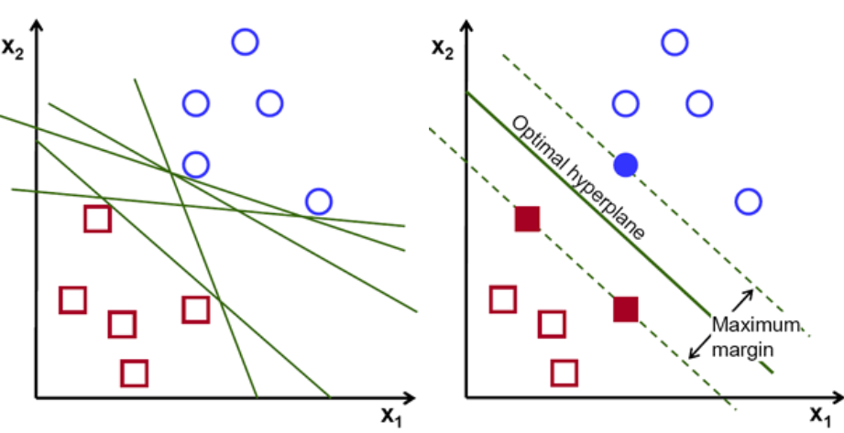
GDE Pacientes y Controles
Datos clínicos de severidad

Slide 52
Grado | N°
Asintomáticos (Grupo 0) | 5
Fiebre, dolor de cabeza, taquicardia, decaimiento (Grupo 1). | 14
Hospitalización, miocarditis, derrame pericárdico (Grupo 2) | 11
Controles (Base) | 8
Entrada a la MSV

Slide 53
Grado 0
Grado 1
Grado 2
Control
1 2 3 4 5 6 7 8 9 10 11 12 13 14 15 16 17 18 19 20 21 22 23 24 25 26 27 28 29 30 31 32
Aleatorización
60/40
Entrenamiento
Prueba
4
11
24
16
1
2
15
8
30
19
21
22
6
3
23
29
26
31
12
18
27
32
25
17
20
9
28
14
7
5
10
13

Slide 54
 | Referencia
Predicción | Grado 0 | Grado 1 | Grado 2 | Base
Grado 0 | 1 | 0 | 0 | 0
Grado 1 | 1 | 3 | 2 | 0
Grado 2 | 0 | 0 | 3 | 0
Base | 0 | 0 | 0 | 3
76% de precisión
Clasificación necesita más información

Slide 55
1
Datos de Microarreglos/NGS
2
Sintomatología
Datos clínicos
Controles médicos
Exámenes de laboratorio
3
Predicción(Predictor)

Slide 56
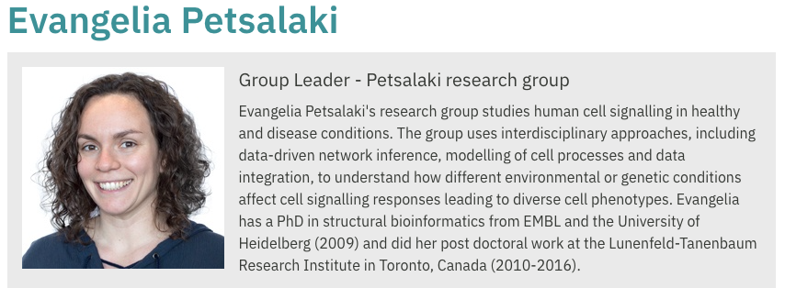
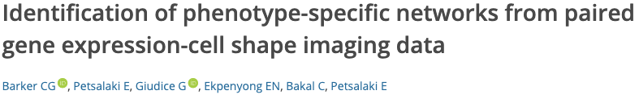
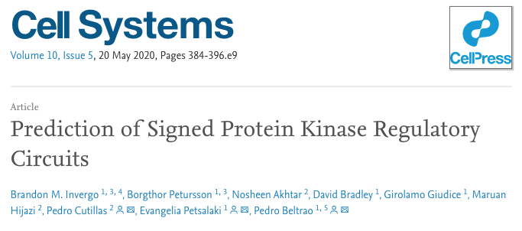
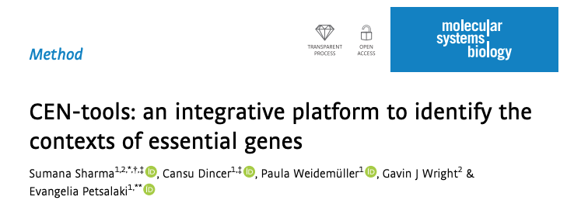
El laboratorio de la Dra. Petsalaki tiene amplia experiencia en la utilización de algoritmos de inferencia en redes biológicas

Slide 57
Individuos sanos
Obtención de los datos
Normalización
Análisis diferencial de la expresión
Lista de genes diferencialmente expresados
Utilización de algoritmos de inferencia
Pacientes
HotNet
TieDie

Slide 58

Trabajo de grado de maestría
Deliana Infante (Bióloga USB)
Mercedes Fernández, Rafael Puche, Carlos Ramírez
Identificación de genes centrales (nodales) y vías de señalización involucrados en la respuesta inmunitaria en la infección de macrófagos con Trypanosoma cruzi derivados de pacientes que sufrieron enfermedad de Chagas por transmisión oral.

Slide 59
IMPLEMENTACIÓN DE UNA PLATAFORMA BIOINFORMÁTICA PARA ANÁLISIS DE DATOS GENÓMICOS DE BACTERIAS PATÓGENAS DE IMPORTANCIA EN SALUD PÚBLICA
Puche, Rafael; Hernandez, Fernando; Fernandez-Mestre, Mercedes; Ramírez, Carlos; Esther Gutiérrez; Patricio Yankilevich, Campos, Josefina; Iraola, Gregorio

